Slide 1
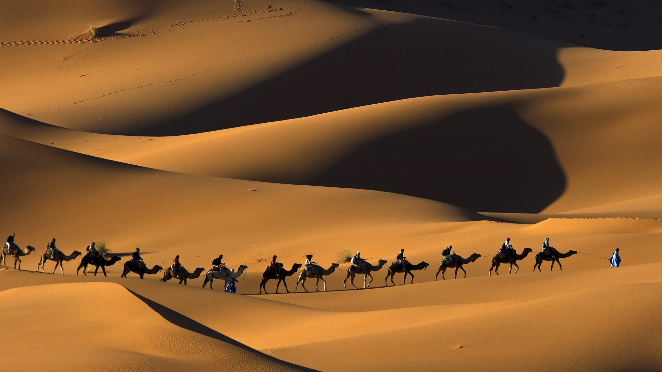

Slide 2
স্বা
গ
ত
ম

Slide 3
শিক্ষক পরিচিতি
পাঠ পরিচিতি
ফয়জুল কবির
সহকারী শিক্ষক (সামাজিক বিজ্ঞান)
আমঝুপি মাধ্যমিক বিদ্যালয়
আমঝুপি, মেহেরপুর।
মোবাঃ ০১৭৪০-৯৮০৩৯৫
Email: fkabir126@gmail.com
বিষয়ঃ বাংলাদেশর ইতিহাস ও বিশ্বসভ্যতা
শ্রেণিঃ নবম -দশম
অধ্যায়ঃ দ্বিতীয় ( বিশ্বসভ্যতা)
পাঠঃ সিন্ধু সভ্যতা
সময়ঃ ৫০মিনিট

Slide 4
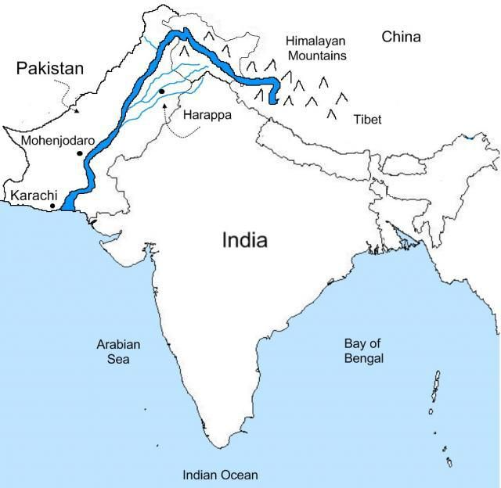
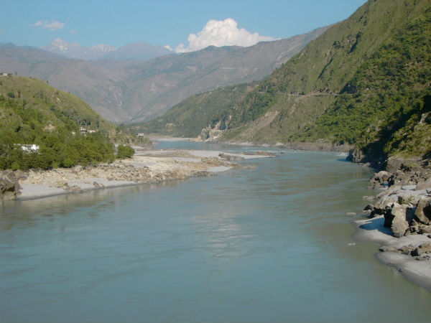
চিত্রে ‘নদীটি’ তিব্বতীয় মালভূমি থেকে উদগত হয়ে জম্মু ও কাশ্মিরের লাখাদ অঞ্চলের মধ্যদিয়ে বালচিস্থান হয়ে করাচির বন্দরনগরীর নিকটবর্তী আরব সাগরে মিলিত হয়েছে। তোমরা কি নদীটির নাম বলতে পারবে?
মানচিত্রে কোন কোন দেশের নাম দেখছো?
প্রথমে একটি মানচিত্র দেখি
নদীটির উপকুলবর্তী অঞ্চলে সভ্যতা গড়ে উঠেছিল
সিন্ধু সভ্যতা

Slide 5
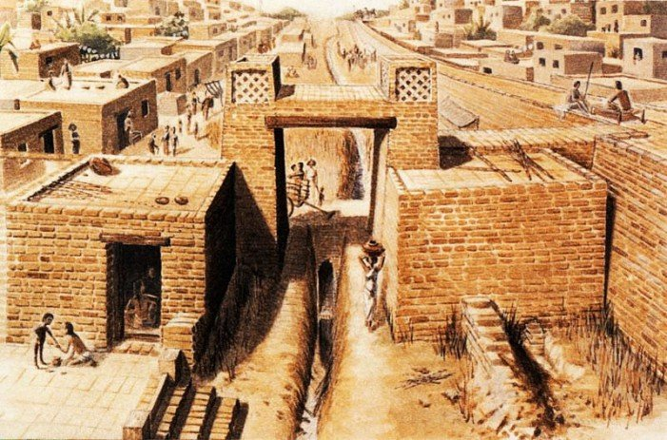
আজকের পাঠ
সিন্ধু সভ্যতা

Slide 6
এই পাঠ শেষ শিক্ষার্থীরাঃ –
সিন্ধুসভ্যতা আবিস্কারের কাহিনি ও ভৌগোলিক অবস্থান বলতে পারবে;
সিন্ধুসভ্যতা রাজনৈতিক, আর্থ-সামাজিক ও ধর্মীয় অবস্থা বর্ণনা করতে পারবে;
সভ্যতা বিকাশে সিন্ধুসভ্যতার নগর পরিকল্পনা, শিল্পকলা ও ভাষ্কর্যের বর্ণনা করতে পারবে;

Slide 7
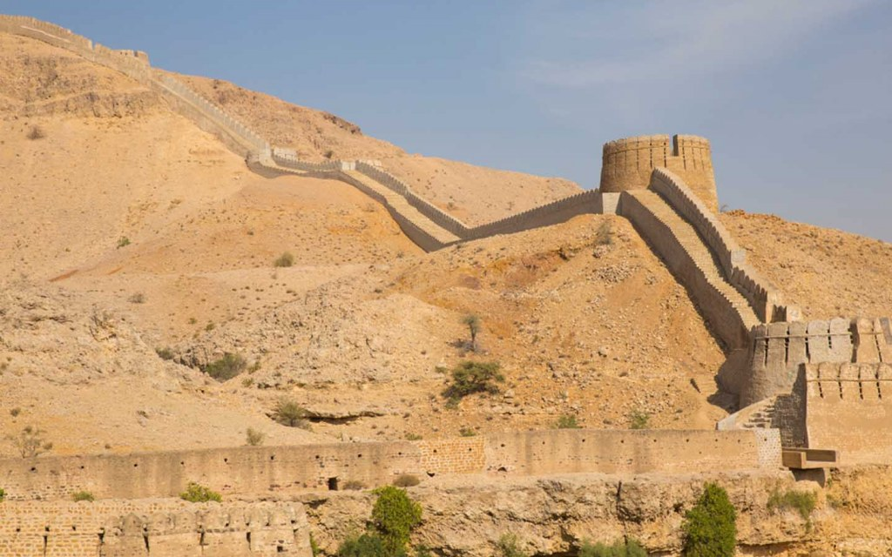
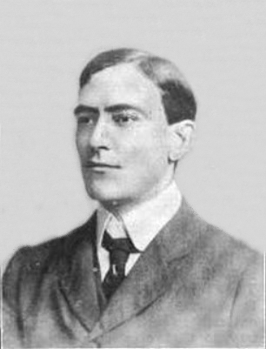
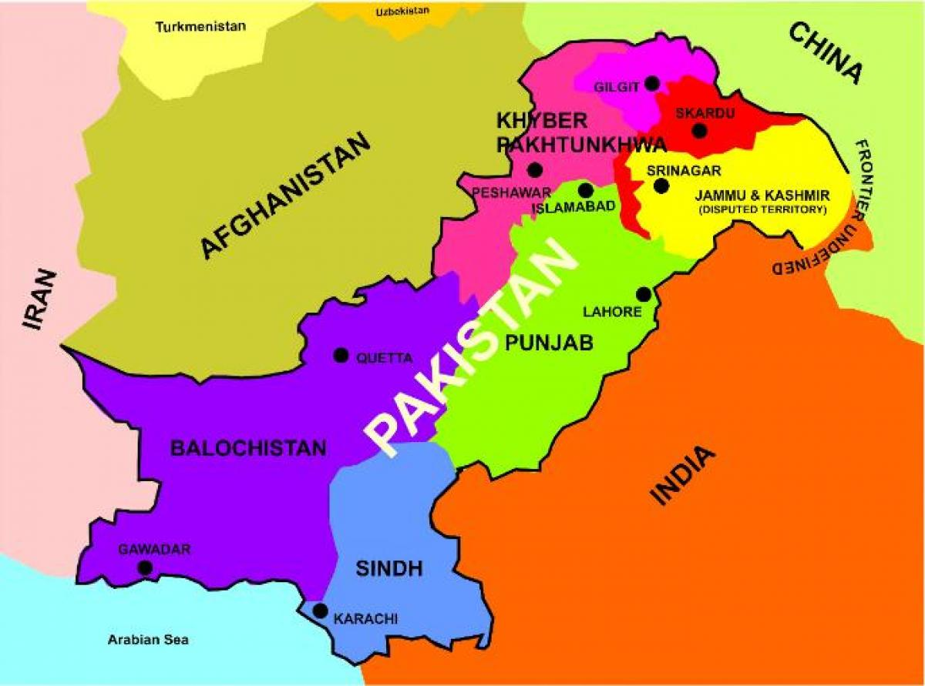
সিন্ধু সভ্যতার পটভূমি
সিন্ধুসভ্যতার আবিস্কার হয় যে ভাবে
রাখাল দাস বন্দ্যোপধ্যায়ের নেতৃতে পুরাতত্ত্ব বিভাগের লোকেরা উঁচু উঁচু স্থানে বোদ্ধ স্তুপের ধ্বংসাবশেষ আছে ভেবে মাটি খুড়তে থাকেন। অপ্রত্যাশিতভাবে বেরিয়ে আসে তাম্রযুগের নিদর্শন। ১৯২২-২৩ খ্রিষ্টাব্দে দয়ারাম সাহানীর প্রচেষ্টায় পাঞ্জাবের পশ্চিম দিকে মন্টোগোমারি জেলার হরপ্পা নামক স্থানে প্রাচীন সভ্যতার নিদর্শন আবিস্কৃত হয়। জন মার্শালের নেতৃত্ত্বে পুরাতত্ত্ব বিভাগ অনুসন্ধান চালিয়ে বহু নিদর্শন আবিস্কার করেন।
রাখাল দাস বন্দ্যোপধ্যায়
দয়ারাম সাহানী
জন মার্শাল
মহেঞ্জোদারো শব্দটির অর্থ- মরা মানুষের টিবি
সিন্ধু সভ্যতার সংস্কৃতিকে অনেক সময় হরপ্পা সংস্কৃতি বা হরপ্পা সভ্যতা বলে।
সিন্ধু নদের অববাহিকায় গড়ে ওঠা সভ্যতাকে সিন্ধু সভ্যতা বলে।

Slide 8
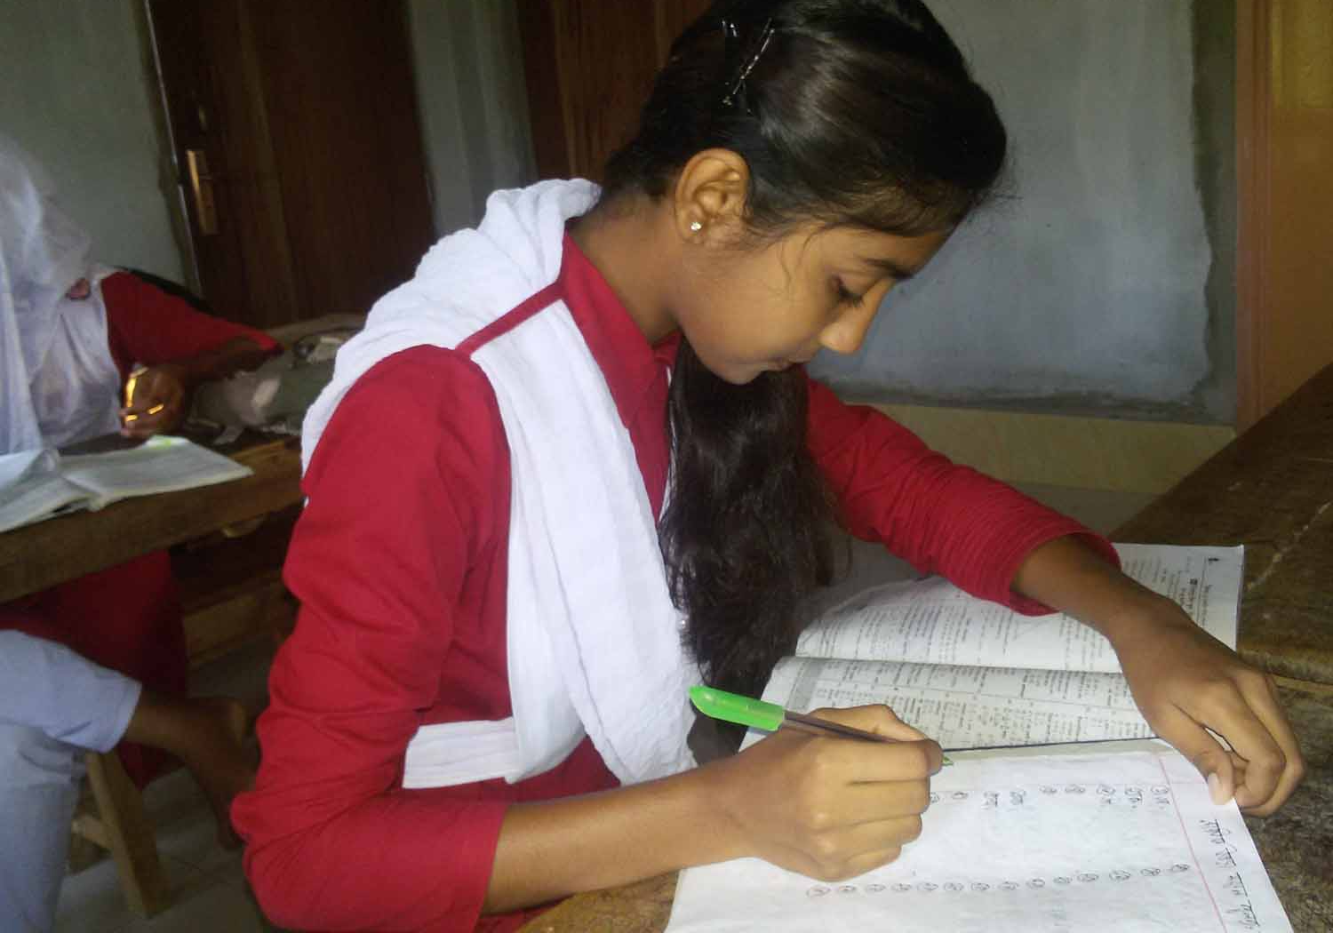
একক কাজ
সিন্ধুসভ্যতার কি ভাবে আবিস্কৃত হয়?

Slide 9
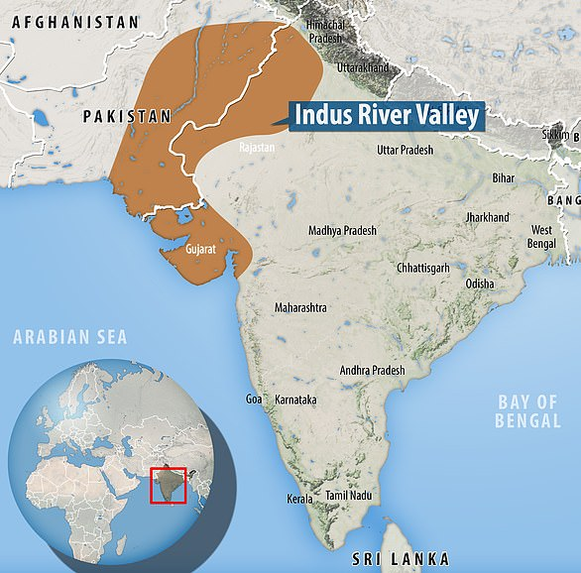
ভৌগোলিক অবস্থান ও সময় কাল
বিভিন্ন ঐতিহাসিকদের সময়কাল নিয়ে মতভেদ রয়েছে। কেউ কেউ মনে করেন ৩৫০০ খ্রিষ্টপূর্বাব্দ থেকে ১৫০০ খ্রিষ্টপূর্বাব্দ পর্যন্ত উত্থান-পতনের কাল। কেউ কেউ মনে করেন, আর্য জাতির আক্রমনের ফলে খ্রিষ্টপূর্বাব্দ ১৫০০ অথবা ১৪০০ খ্রিষ্টপূর্বাব্দে সিন্ধুসভ্যতার অবসান ঘটে। মার্টিন হুইলার মনে করেন,এই সভ্যতার সময়কাল ২৫০০ থেকে ১৫০০ খ্রিষ্টপূর্বাব্দ পর্যন্ত।
উপমহাদেশের প্রাচীনতম সিন্ধুসভ্যতার বিস্তৃতি বিশাল এলাকা জুড়ে। এ সভ্যতা শুধু সিন্ধু অববাহিকায় সীমাবদ্ধ ছিল না। পাকিস্থানের পাঞ্জাব, সিন্ধু প্রদেশ, ভারতের পাঞ্জাব, রাজস্থান, গুজরাটের বিভিন্ন অংশে এ সভ্যতার নিদর্শন পাওয়া গেছে। পাঞ্জাব থেকে আরব সাগর পর্যন্ত বিস্তৃর্ণ ভৌগোলিক এলাকা জুড়ে সিন্ধুসভ্যতা গড়ে উঠেছিল।

Slide 10
একক কাজ
কোন কোন অঞ্চলে সিন্ধুসভ্যতা গড়ে উঠেছিল?

Slide 11
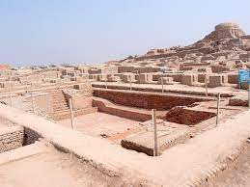
সিন্ধুসভ্যতার রাজনৈতিক ও সামাজিক অবস্থান
মহেঞ্জোদারো ও হরোপ্পা নগর বিন্নাস একই রকম।
উঁচু ভিতের উপর শহর নির্মাণ করা হতো।
নগরের চারিদিক প্রাচীর ও প্রবেশ দ্বারা সুরক্ষিত ছিলো।
নগরের শাসন কর্তারা দুর্গে বাস করতেন।
প্রশাসনিক বাড়ি-ঘর দুর্গের মধ্যেই ছিলো।
নগর দুটিতে একই ধরনের কেন্দ্রীভূত শাসনব্যবস্থা প্রচলিত ছিলো।
মানুষ সমাজবদ্ধ পরিবেশে বসবাস করতো।
সমাজে শ্রেণিবিভাগ ছিলো। সুযোগ সুবিধা ছিলো দুই রকম।
ধনী ও শ্রমিকদের আলাদা বাসস্থানের নিদর্শন ছিলো।
মেয়েরা হার,আংটি, দুল, বিছা, বাজুবন্ধ,চূড়ি,বালা, মল পরতো এবং পুরুষরাও অলংকার ব্যবহার করতো।

Slide 12
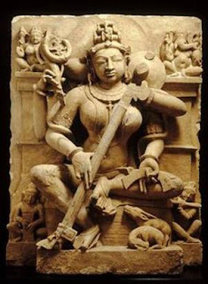
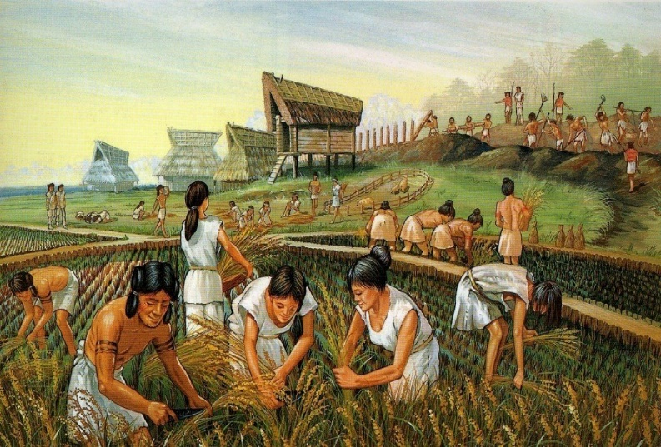
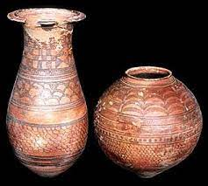
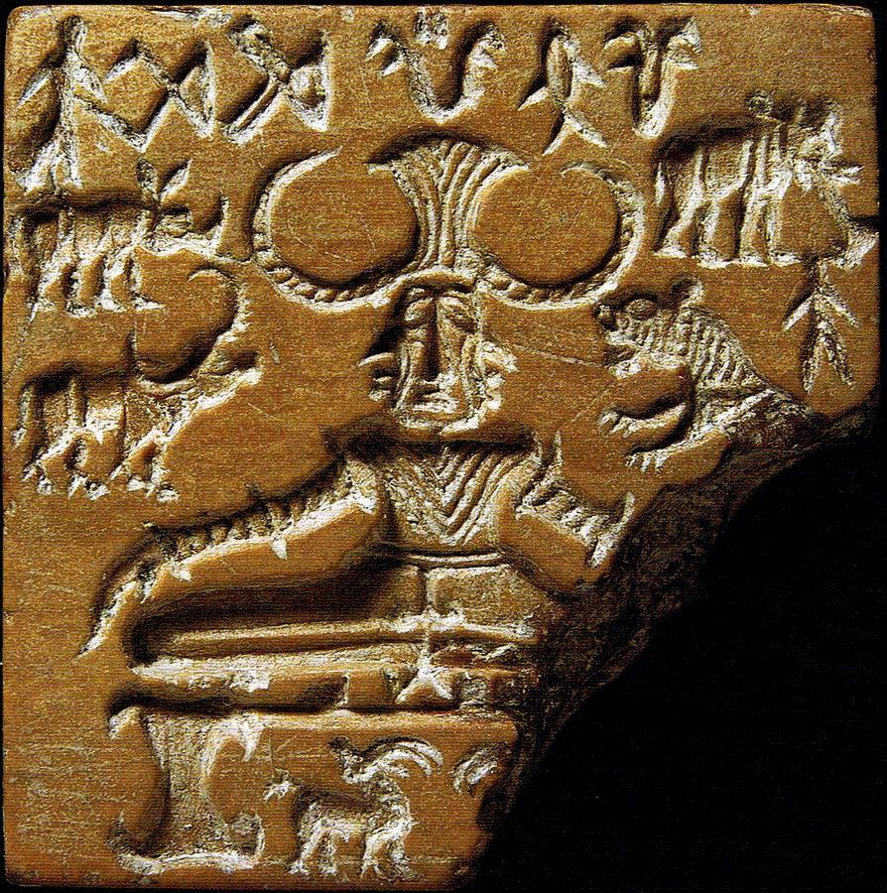
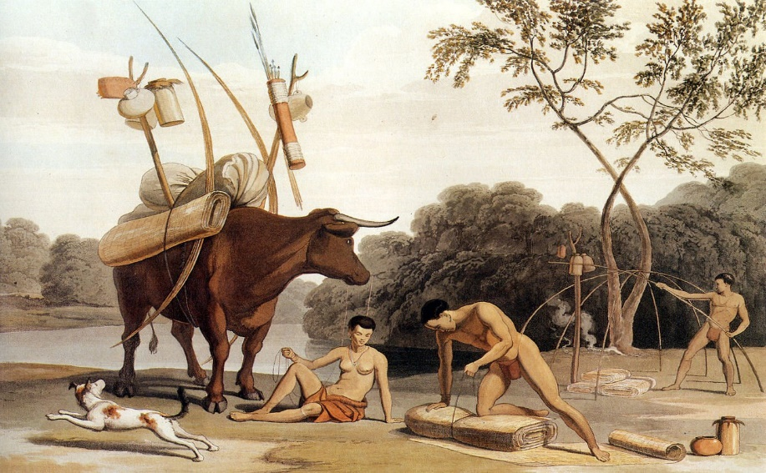
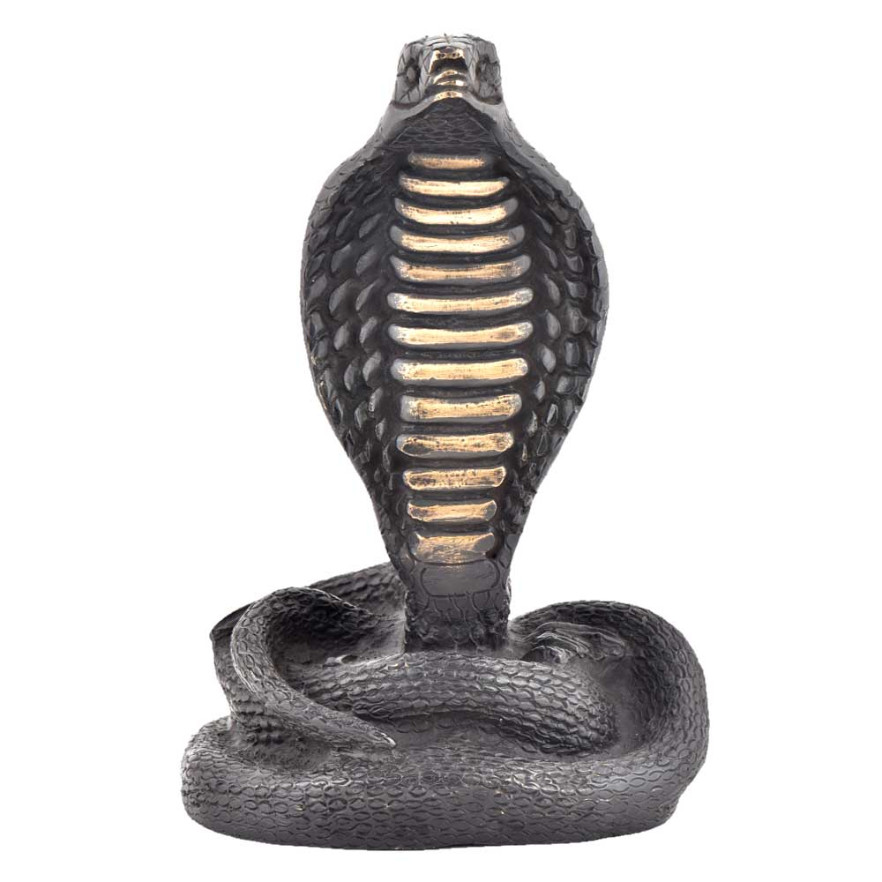
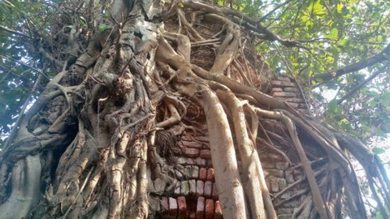
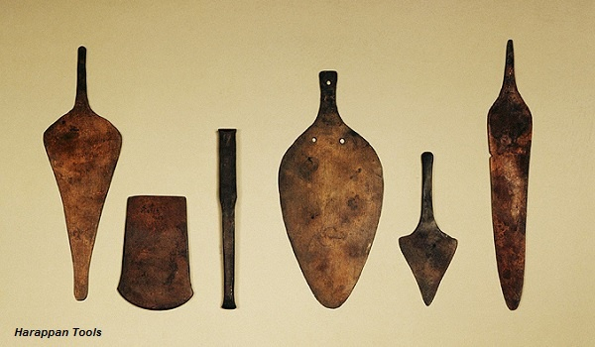
সিন্ধুসভ্যতার অর্থনৈতিক অবস্থান
সিন্ধুসভ্যতার ধর্মীয় অবস্থান
দেব-দেবীর পুজা
মৃৎশিল্প
কৃষি
পাথরের কাজ
সাপ পুজা
পশুপালন
বৃক্ষ পুজা
ধাতু শিল্প
অলংকার তৈরি

Slide 13
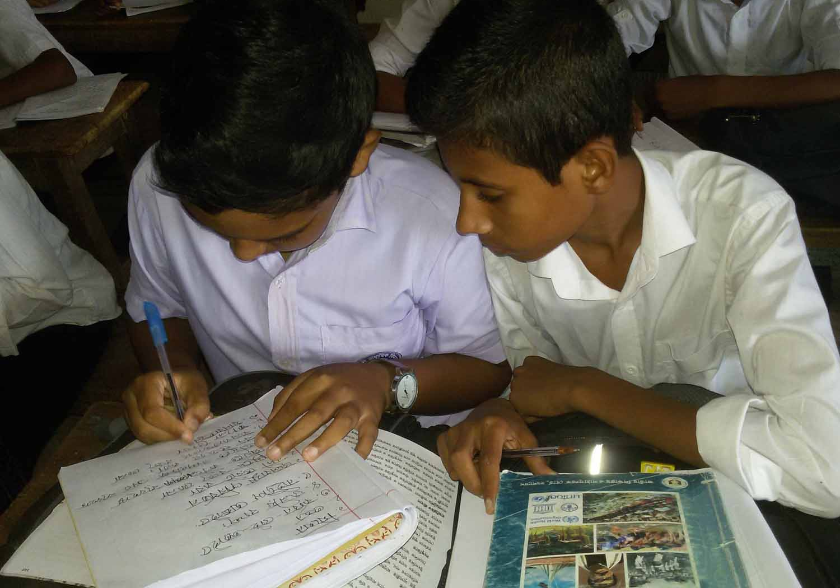
জোড়ায় কাজ
সিন্ধুসভ্যতার সামাজিক ও ধর্মীয় অবস্থা বর্ণনা কর।

Slide 14
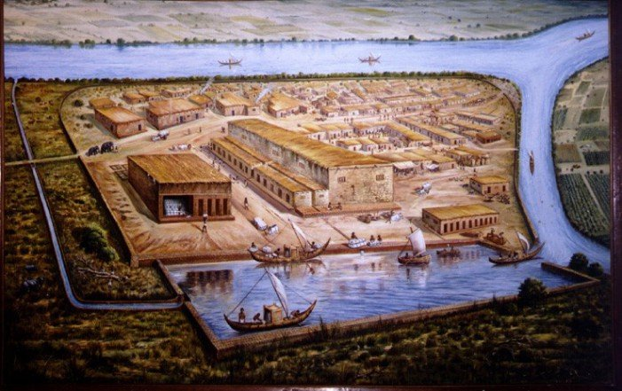
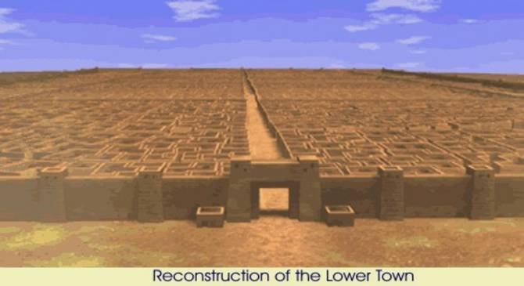
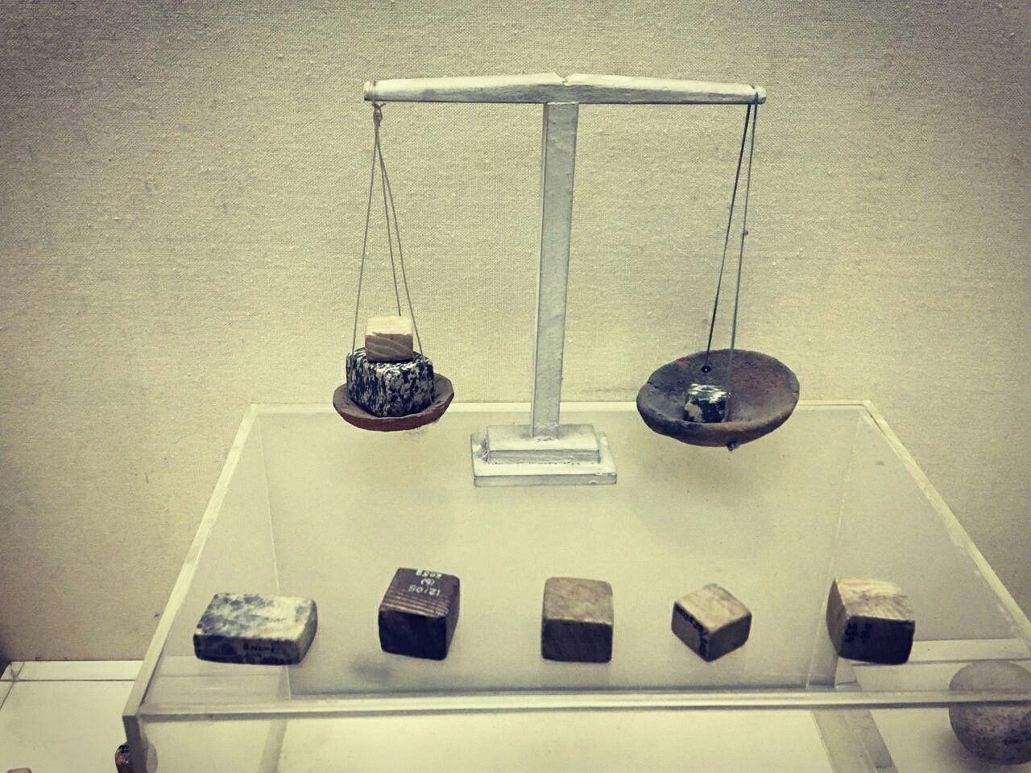
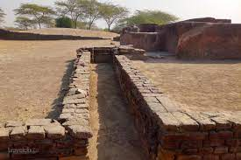
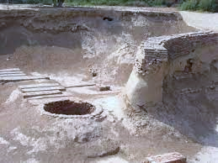
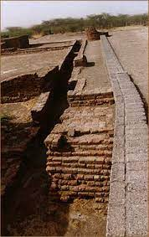
সিন্ধুসভ্যতার অবদান
নগর পরিকল্পনা
পরিমাপ পদ্ধতি
নগরীর চওড়া নর্দমা
শহরে চওড়া পাকা রাস্তা ও গেট
পোড়া ইটের ব্যবহার
বাটখারা ও দাগকাটা স্কেল
রাস্তায় ল্যাম্পপোষ্ট
বাড়ির পানির নর্দম
কুপ ও গোসলখানা
দ্রব্যের ওজন পরিমাপ
মহেঞ্জোদারো নগরী

Slide 15
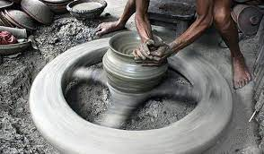
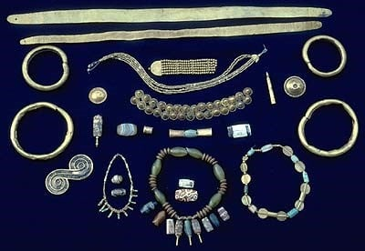
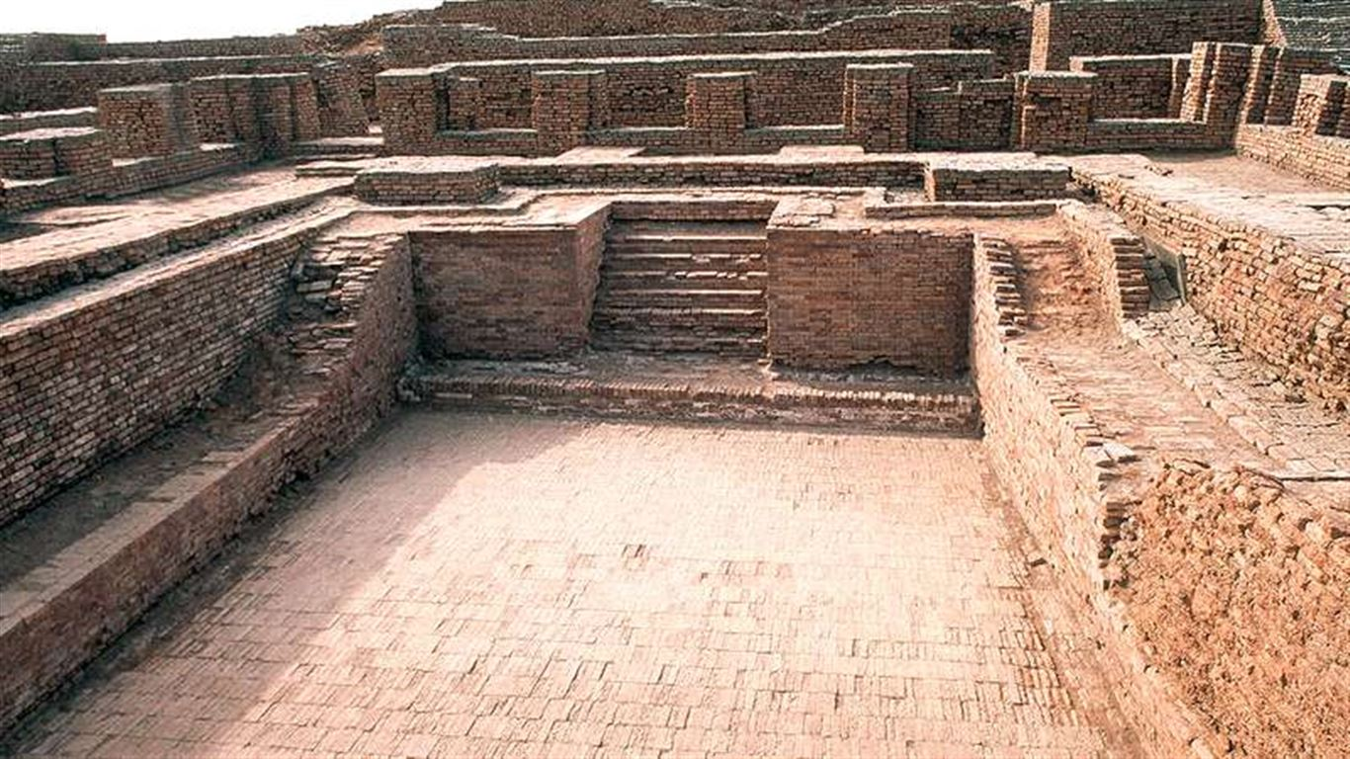
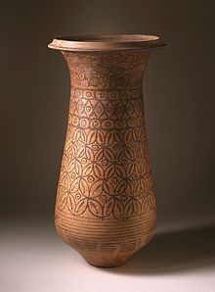
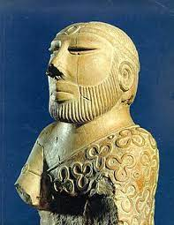
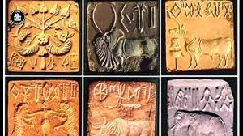
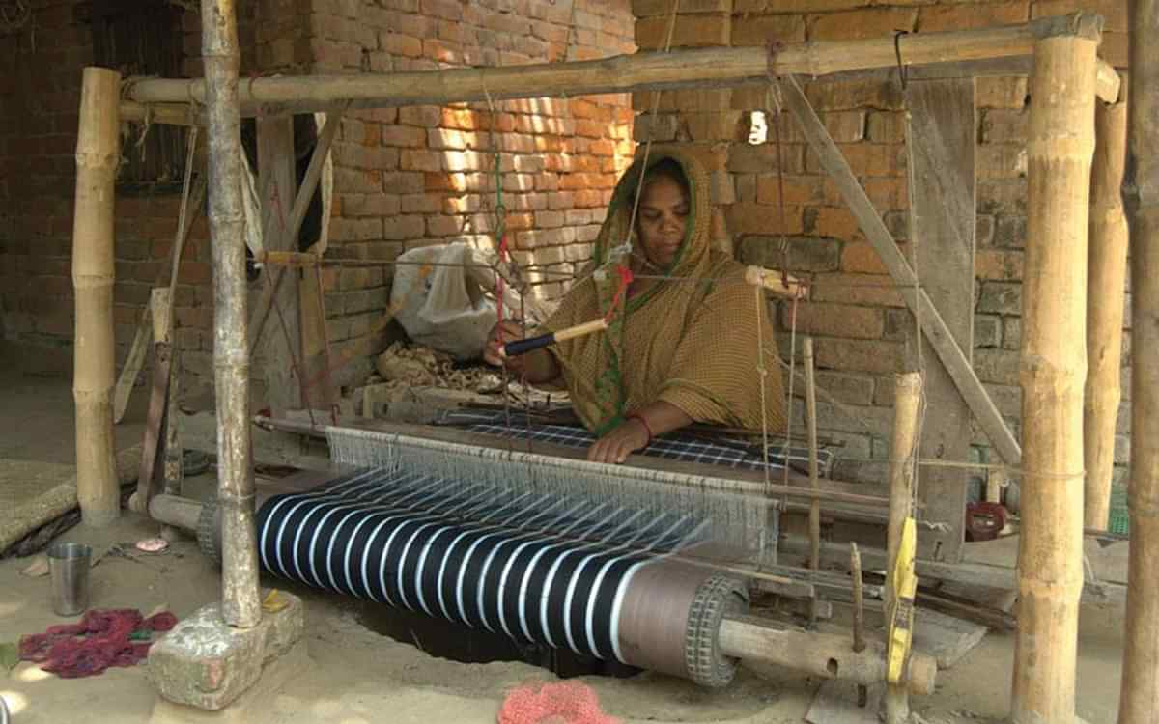
স্থাপত্য ও ভাস্কর্য
শিল্প
বৃহৎ স্নানাগার
চাকার ব্যবহার ও মাটির পাত্র বানানো
অলঙ্কার তৈরী
তৈজসপত্র বানানো
ভাস্কর্য
লোহার ব্যবহার
২৫০০ ধরনের সীলমোহর
অন্যান্য হস্তশিল্প
বয়নশিল্প

Slide 16
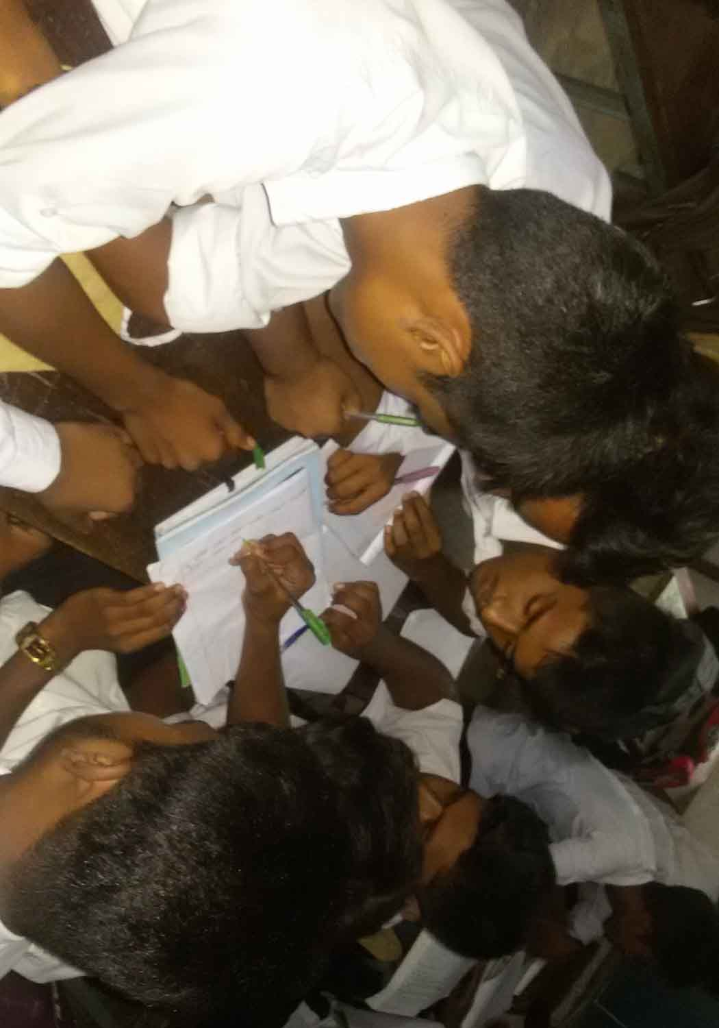
দলীয় কাজ
‘সিন্ধুসভ্যতার অবদান’- বর্তমান সভ্যতায় কোন কোন ক্ষেত্রে প্রতিফলিত হয়েছে ? একটি তুলনামূলক ছক প্রস্তুত কর।

Slide 17
মূল্যায়ণ
আবার চেষ্টা কর
উত্তর সঠিক হয়েছে
উত্তর সঠিক হয়েছে
আবার চেষ্টা কর
আবার চেষ্টা কর
আবার চেষ্টা কর
আবার চেষ্টা কর
আবার চেষ্টা কর
১। সিন্ধুসভ্যতার যুগে মানুষ-
সমাজবদ্ধ পরিবেশে বসবাস করত
একক পরিবার পদ্ধতি চালু ছিল
সব জনগন সমান যুযোগ-সুবিধা পেত
নিচের কোনটা সঠিক?
ক) i
খ) ii
গ) i ও ii
ঘ) i, ii ও iii
2। মহেঞ্জোদারো স্থাপত্যের ‘ বৃহৎ মিলনায়তন’ কত ফুট জায়গা জুড়ে তৈরি হয়েছিল ?
ক) ৭০ ফুট
খ) ৮০ ফুট
গ) ৯০ ফুট
ঘ) ১০৫ ফুট

Slide 18
বাড়ীর কাজ
সিন্ধুসভ্যতা পতনের কারণগুলো কি কি? বিশ্লেষণ কর।

Slide 19
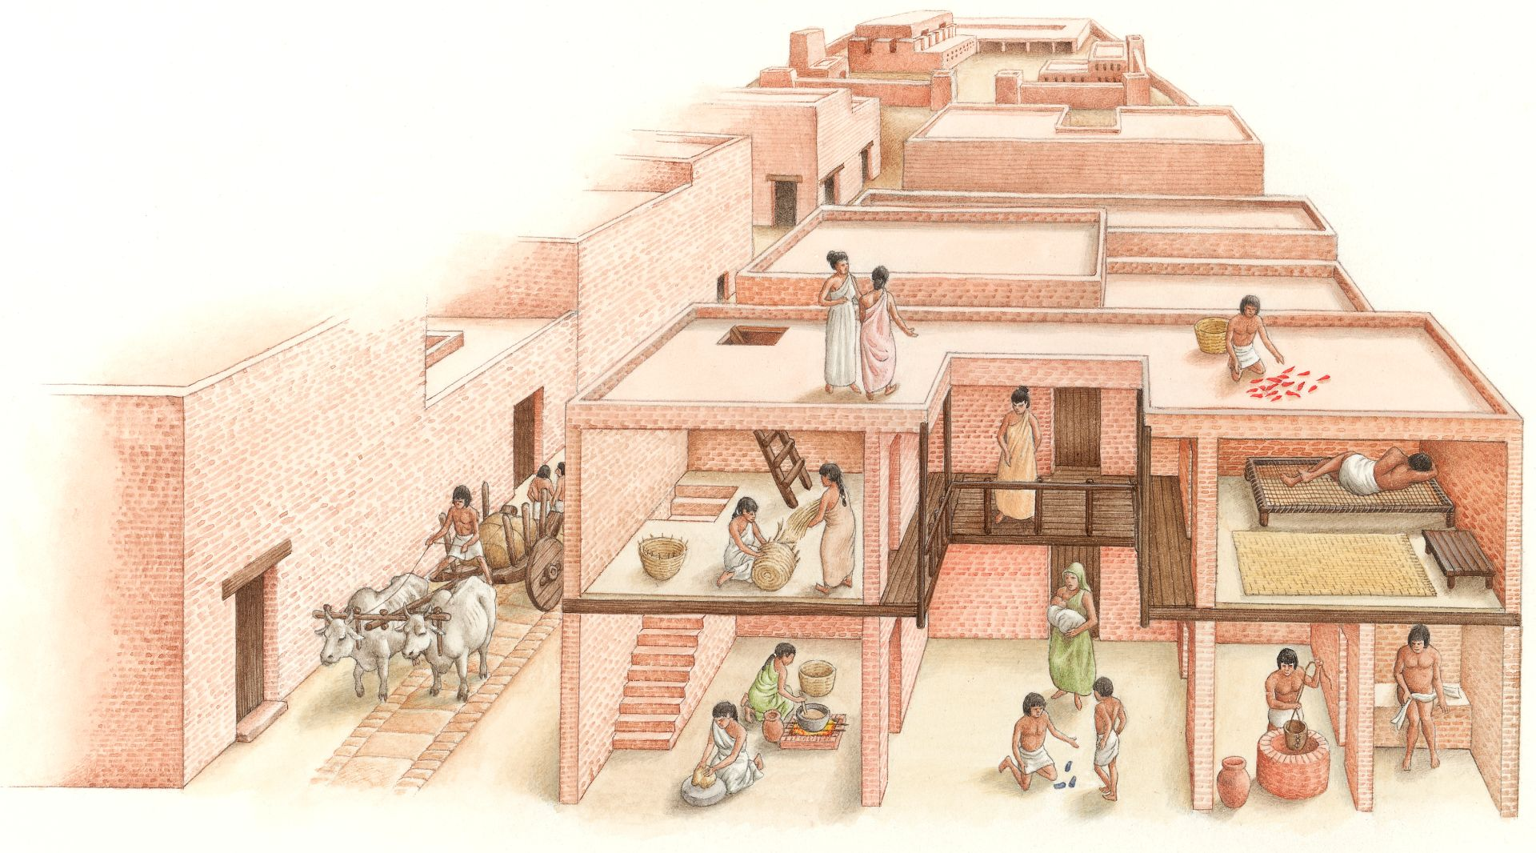
ধন্যবাদ

